Slide 1

CS OZON FOOTBALL
Assemblée Générale
Saison 2021-2022
02/07/2022

Slide 2
CS OZON FOOTBALL – Assemblée Générale
Ordre du jour
Mot du Président
Présentation et adoption du Bilan moral
Présentation et adoption du Bilan financier
Amendes
Présentation et adoption du Bilan sportif
Election du Conseil d’administration
Election des membres du bureau 2022/2023
Présentation saison et éducateurs pour la saison 2022/2023
Tarifs des licences 2022/2023
Questions diverses

Slide 3
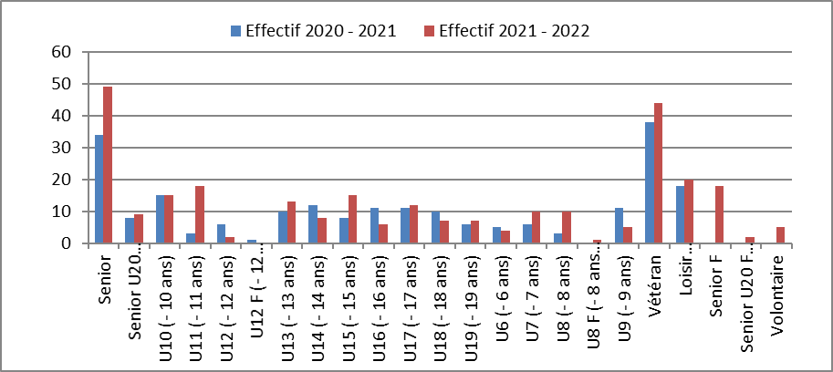
1. Bilan moral
Nombre de licenciés

Slide 4
1. Bilan moral
Manifestations
Ont pu être réalisées :
  Après midi foot – Tournoi U9 & U11 – Tournoi Féminin
  8 décembre – Soirée Tapas
  Vente produits Lyonnais – Huîtres – Saumon
Impactées par le contexte sanitaire
Partenariat
  Gros travail avec impact fort dans les résultats financiers
Equipement/Boutique
  Braderie
  Possibilité de commander via nos prestataires
Communication / Site
  Développement via réseaux sociaux
  => Adoption bilan moral. Adopté à l’unanimité

Slide 5
2. Bilan financier
Bilan et Budget
  => Adoption bilan financier. Adopté à l’unanimité

Slide 6
2. Bilan financier
Bilan et Budget
  => Adoption du budget. Adopté à l’unanimité.

Slide 7
3. Discipline
Total des amendes

Slide 8
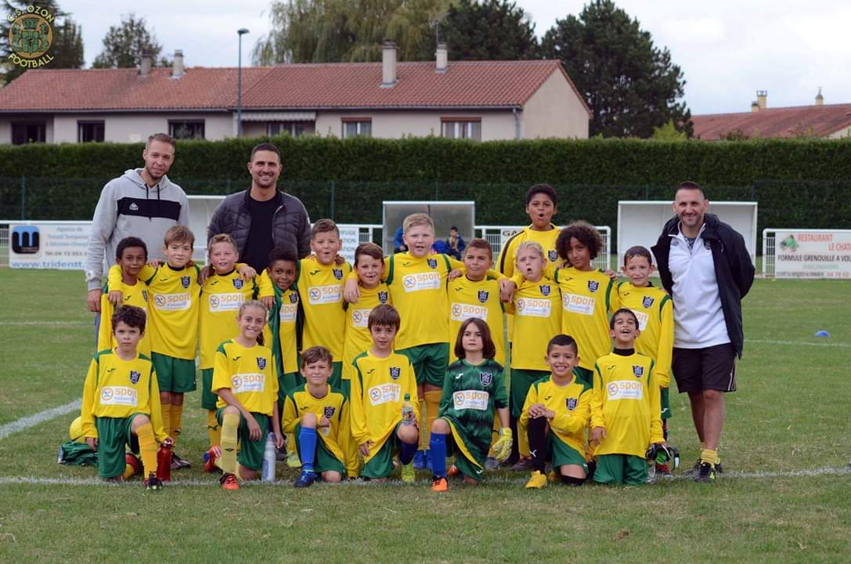
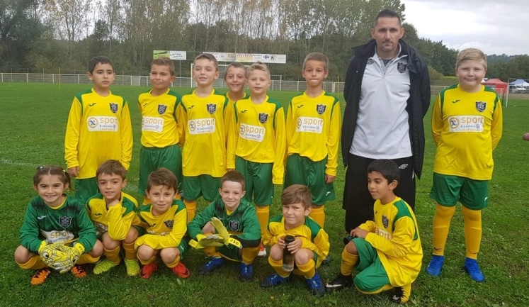
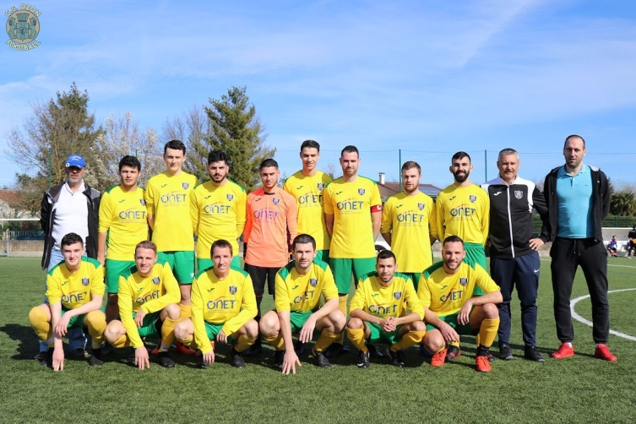
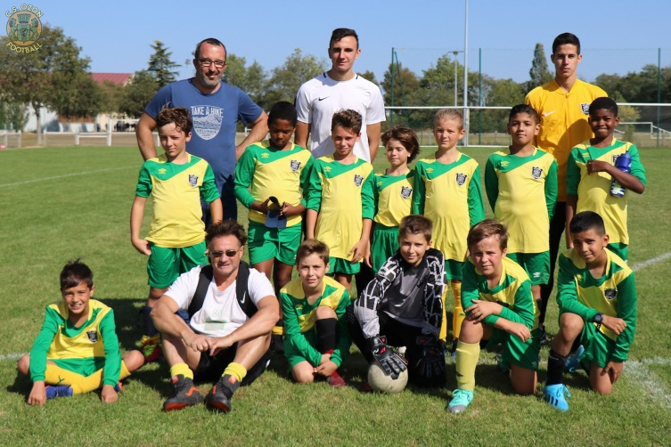
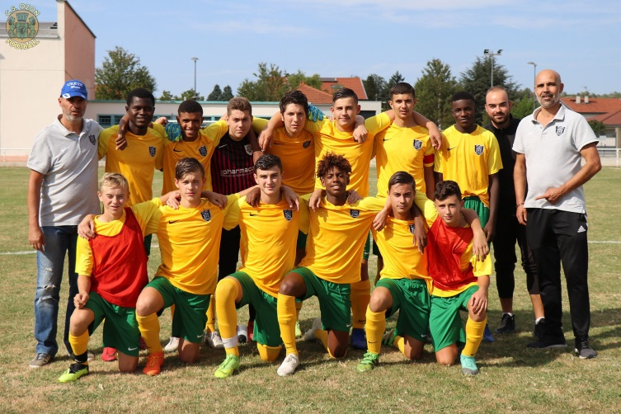
4. Bilan sportif

Slide 9
4. Bilan sportif
Bilan par équipe
  Foot animation
  U11
  U13
  U15
  U17
  U20
  Seniors
  Féminines
  Vétérans / Super Vétérans
Bilan formation éducateurs
  Engagement important pour la formation de nos éducateurs ~ 2000 €
  8 éducateurs ont suivi des formations cadres au district du Rhône dans toutes les catégories
Félicitations
  Tristan THEUILLON arbitrera en Nationale 2 après avoir réussi son examen auprès de la FFF

Slide 10
5. Election Conseil d’administration
Démission
Proposition Conseil d’Administration
=> Vote à main levée. Adopté à l’unanimité.

Slide 11
6. Appel à candidature pour composition du bureau 2022 - 2023
  Démission de l’ensemble du bureau
  Appel à candidature
  Se présente
=> Vote à main levée. Adopté à l’unanimité.

Slide 12
7. Election des membres du bureau 2022 - 2023
=> Vote à main levée. Adopté à l’unanimité.

Slide 13
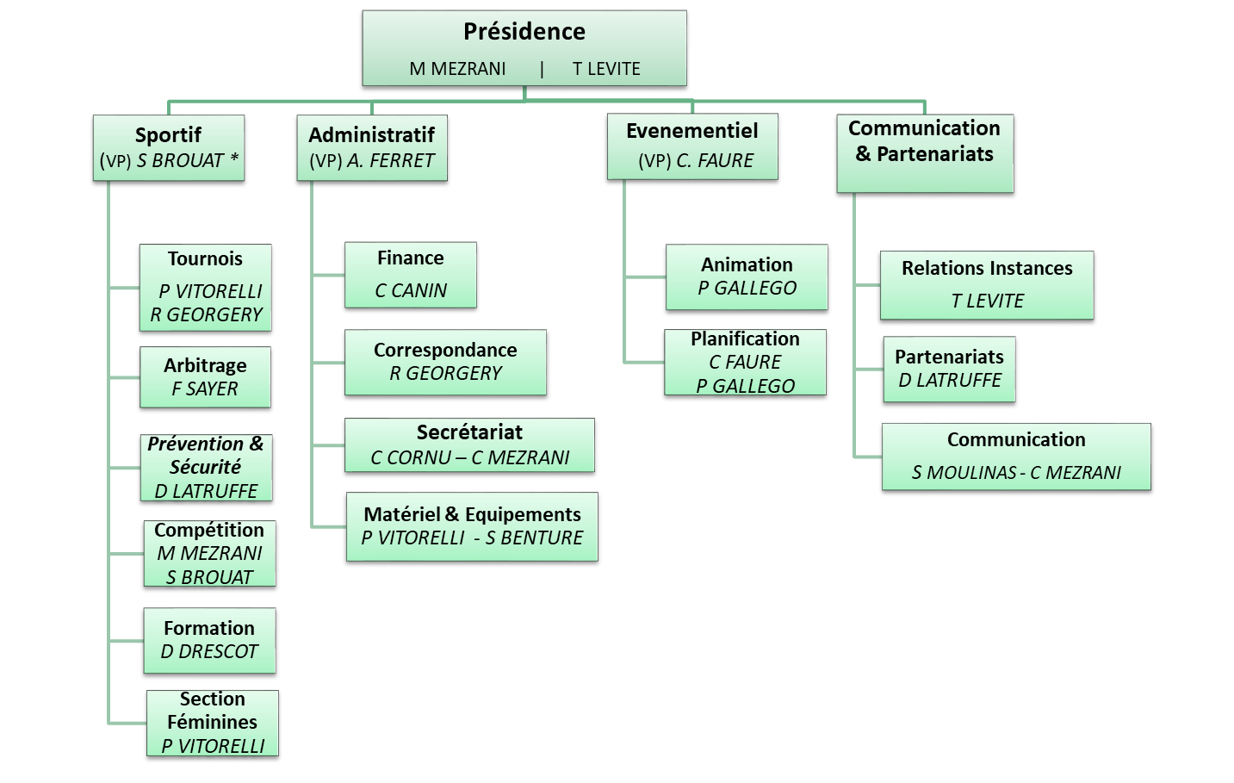
7. Election membres du bureau
Proposition bureau 2022/2023
* Responsable du Traitement des Données
=> Vote à main levée. Adopté à l’unanimité

Slide 14
8. Présentation sportive saison 2022-2023
Formation
Initiation
Formation
Compétition
U7
U9
Charnière
U13
U15
U17
Senior Fanion
Senior Réserve
U20
Vétérans / Super Vétérans
Section Féminine
Gardiens
U11
Initiation
Loisir
Compétition
J. REY
A VOINOT – Y BOUNINACHE
J. REY
G. VITORELLI
Xxx - - N BONNET
S BRIAT
D CHABBI - J HERNANDES
K. KAHVECI
J MONTANDON
D. DRESCOT
J REY
P LATRUFFE
D. DRESCOT
P. VITORRELLI
D SAVARIN
K ISIDORE – A LABIOD
F. PATUREL
Continuité de notre politique sportive en structurant l'encadrement
Développement du football féminin pour former une équipe en catégorie jeune
P. VITTORELLI
T LEVITE
M BELVER
S BENTURE
P. VITORRELLI
F. PATUREL
E. DESSONAIS
J HERNANDEZ
T LEVITE
S HERNANDEZ
J.P DJERANIAN
Xx?
M. MEZRANI
S BROUAT
Y. MARCHAND
P SZABO / F TRIVINO

Slide 15
9. Tarifs des licences

Slide 16
10. Questions diverses
Mutations supplémentaires délai 20 août.
Sport Easy

Slide 17
10. Questions diverses
Signatures :
Secrétaire, Corine CORNU, Trésorière, Catherine CANIN,
Vice Présidents
Sébastien BROUAT, Alain FERRET Chrystel FAURE,
Correspondant, Romain GEORGERY,
Présidents,
Thierry LEVITE, Mounir MEZRANI,

